Slide 1

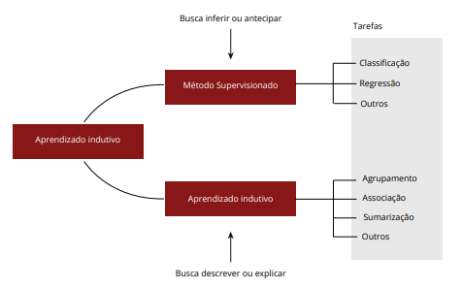
Algoritmos ou Modelos
Predição de Classes: Árvores de Decisão,
Regressão Logística,
K Vizinhos mais Póximos etc.
Preditivos
Aprendizado Supervisionado
Predição de Valores: Regressão Linear,
Regressão Polinomial
etc.
Aprendizado de Máquina
K-médias,
Cluster Hierárquico,
DBScan etc.
Descritivos/Analíticos
Aprendizado NÃO Supervisionado
Apriori etc.
:
Prescritivos
Q-Learning etc.
Aprendizado de Reforço
Movimentação
Autônoma
(Robótica)

